Slide 1


如何实现15分钟未支付自动取消订单？
天下风云出我辈，一入代码岁月催
废话中提取干货，干货中带有废话，二者相融以沫
图灵小毅

Slide 2

利用任务调度定时轮询订单表
方案描述:
- 每隔n分钟，搜索订单表订单时间>15分钟的记录，将订单状态变更为取消
实现细则:
- 单体应用：利用Spring-Task或者Quartz等单机任务调度工具定时执行
- 集群环境：利用分布式任务调度工具XXL_JOB执行分布式任务调度
优势：
- 实现简单粗暴，单机环境无需外部依赖，小应用首选
劣势：
- 时效性差，n分钟扫描一次，订单状态不能及时更新；n秒钟扫描一次，订单表查询压力大（执行计划：Range），需要做权衡。
- XXL_JOB这玩意儿不是每个项目都有

Slide 3
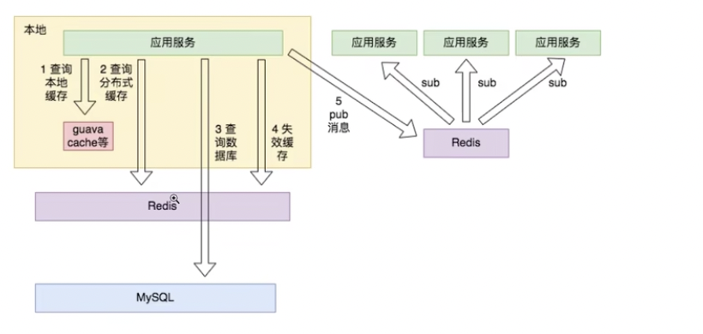
Redis6 客户端缓存监听方案
方案描述:
- Redis6 客户端缓存监听方案，监听Redis6数据变化

Slide 4
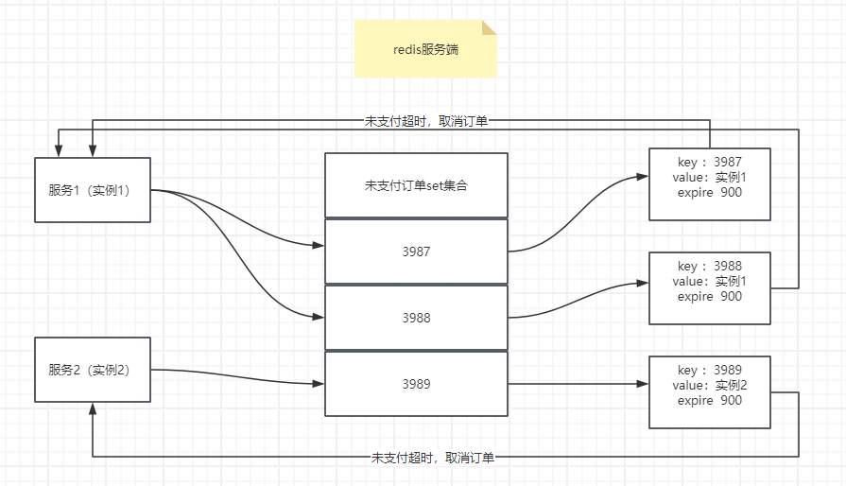
Redis6 客户端缓存监听方案
优势：
-订单即时发送 redis6主动推送到redis进行订单取消
-谁创建了订单，就有谁取消
劣势：
-之前应用是redis4,需要升级redis6 ,实例数量发生变化需要重新 分配，需要长连接如果长连接失效需要手动补偿

Slide 5
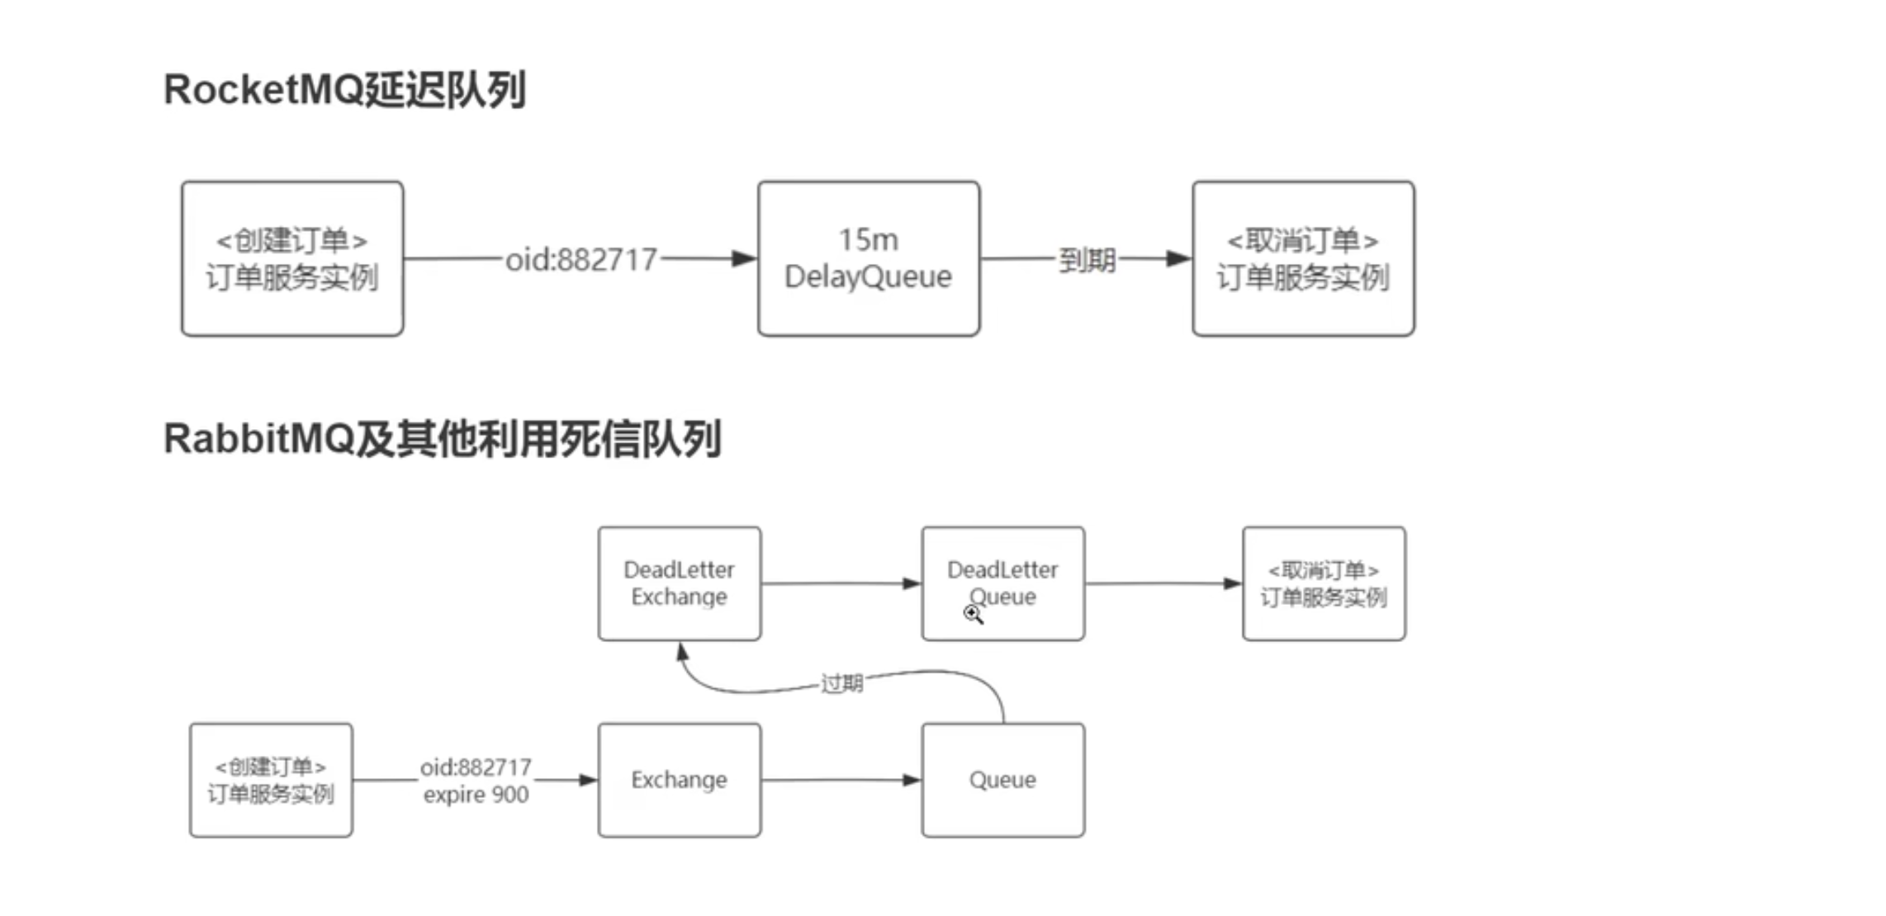
RocketMq+延迟列队，死信列队
优势：
-消息及时投递，集群友好，代码量小，不需要额外集群调整，也不绑定具体实例
劣势：
-必须要有MQ，会用
-需要关注幂等问题

